Slide 1


La tercerización laboral en el sector de confección. Un análisis sobre el impacto en las condiciones de vida para las trabajadoras de satélites de confección en Bogotá, Colombia.
Orjuela Dávila, Laura Ximena
Vargas Piernagorda, Nicolas

Slide 2
Justificación
Este trabajo se desarrolla en búsqueda de establecer la degradación del mercado laboral y sus consecuencias sobre la calidad de vida de las mujeres trabajadoras del sector textil, específicamente en “los satélites de confección” .

Slide 3
Pregunta de investigación
¿Cómo se describen y analizan las condiciones laborales de las mujeres trabajadoras en satélites de confección en Bogotá?

Slide 4
Hipótesis
Las condiciones laborales de las mujeres trabajadoras en el sector de confección textil de la ciudad de Bogotá D.C, en relación con la tercerización laboral, han provocado un impacto negativo en sus condiciones de vida.

Slide 5
Objetivo General
  Describir y analizar las condiciones laborales de las trabajadoras satélites de confección en la ciudad de Bogotá.

Slide 6
Objetivos específicos
Contextualizar las condiciones de vida, económicas y laborales de la población femenina, que compone esta forma de trabajo.
Definir las causas que llevan a las mujeres a elegir esta opción de ocupación y describir las condiciones de vida de estas mujeres trabajadoras en satélites de confección.
Desarrollar una metodología de investigación mixta para identificar las variables, y analizar las condiciones sociales y económicas, que son impactadas por el tipo de contratación y que a su vez han afectado el bienestar de las trabajadoras.

Slide 7
Planteamiento del problema
Brecha de género: Colombia puesto 22 del Ranking mundial (75,8%)
Brecha Salarial prociclica: 12,9% para el 2019.
Aumento del 7% en desempleo tras inicio pandemia

Slide 8
Marco conceptual
Flexibilización laboral y de procesos productivos
Tercerización “no existe una relación de dependencia entre el contratante y el contratado” (Sánchez, 2012)
Des laboralización: “flexibilización laboral de trabajos temporales” (Palacio, 1994)

Slide 9
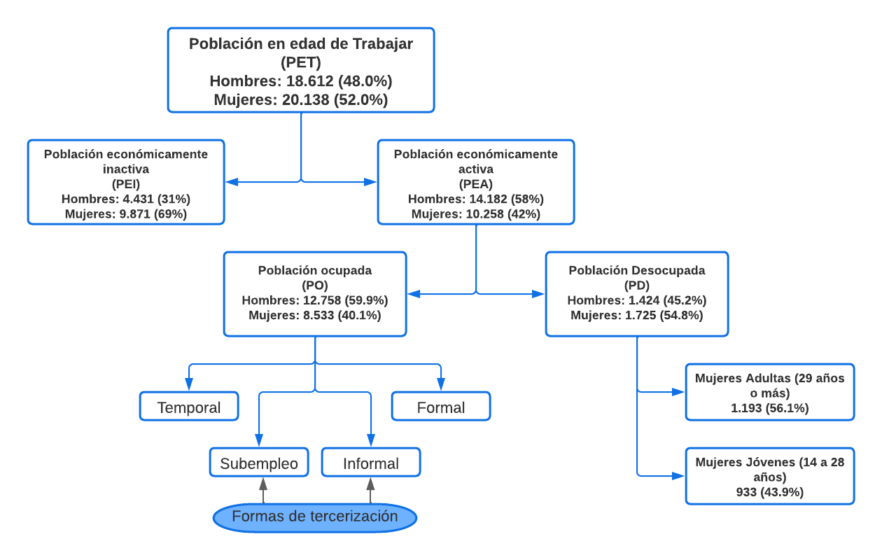
Estructura jerárquica del mercado laboral en Colombia

Slide 10
Marco Legal
Ley 50 de 1990
Ley 60 de 1990
Decreto 583 de 2016
“Se entiende como los procesos que un beneficiario desarrolla para obtener bienes o servicios de un proveedor que cumpla con las normas laborales vigentes”
“vinculan personal para el desarrollo de actividades permanentes a través de un proveedor, o cuando se violen los derechos constitucionales, legales y prestacionales”
4. Resolución 2021 de 2018

Slide 11


Metodología
Enfoque mixto
Encuesta
Se desarrolla una encuesta de 4
secciones, donde se diferencia el contexto
laboral y socioeconómico de estas
mujeres antes de ser tercerizadas y con la tercerización.
Basado en un intervalo de confianza de
95%, y con un margen de error del 6.28%,
Se recolectaron 124 encuestas.

Slide 12
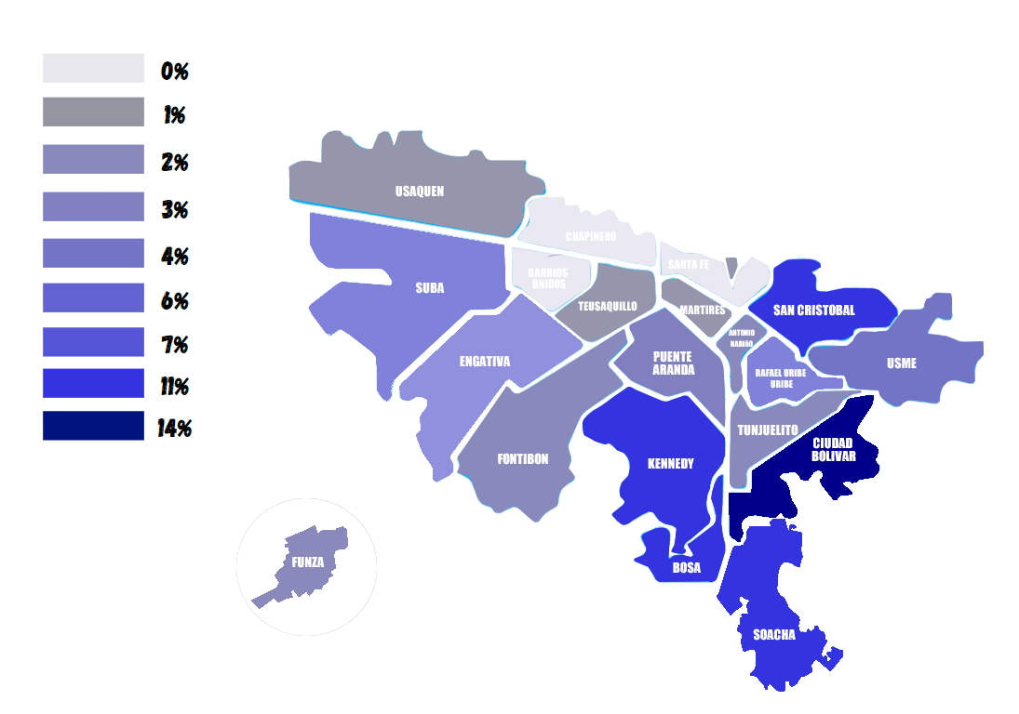

Distribución espacial mujeres encuestadas
La encuesta cuenta con 41 preguntas y se recolectaron 124.
*Nota: Elaboración propia

Slide 13
Metodología
Enfoque mixto
2. Historia de vida
Método biográfico con base en la historia de vida laboral de una persona, indagando para conocer experiencias.
Se obtiene una conversación grabada con mujer trabajado del sector “satélite de confección”

Slide 14
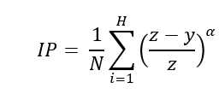
Metodología
Enfoque mixto
3. Índice de pobreza
Con base a los resultados obtenidos
por medio de la encuesta, se
desarrollan índices de pobreza
monetaria de la siguiente manera.

Slide 15
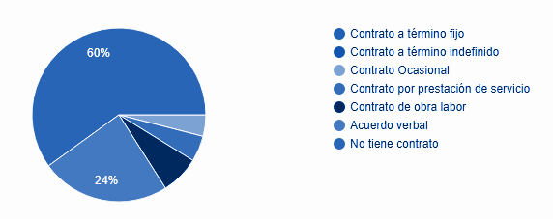
Resultados encuesta
1.1 Respuesta a la pregunta,
¿Con qué tipo de contrato cuenta actualmente ?
Nota: Elaboración propia

Slide 16
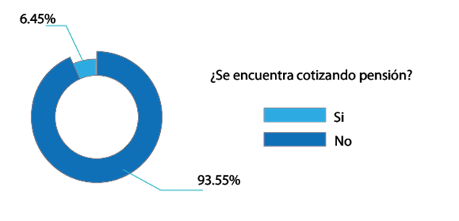
Resultados
1.2 Respuesta a la pregunta,
¿Se encuentra cotizando pensión?
Nota: Elaboración propia

Slide 17
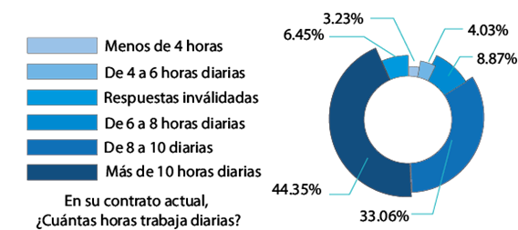
Resultados
1.3 Respuesta a la pregunta, En su
contrato actual, ¿Cuántas horas trabaja diarias?
Nota: Elaboración propia

Slide 18
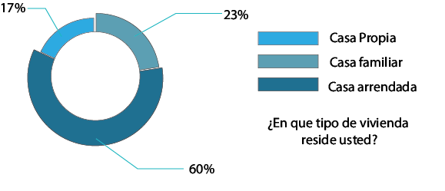
Resultados
1.4 Respuesta a la pregunta, ¿En qué tipo de vivienda reside usted?
Nota: Elaboración propia

Slide 19
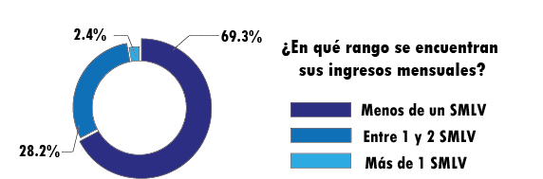
Resultados
1.5 Respuesta a la pregunta, ¿En qué rango se encuentran sus ingresos mensuales?
Nota: Elaboración propia

Slide 20
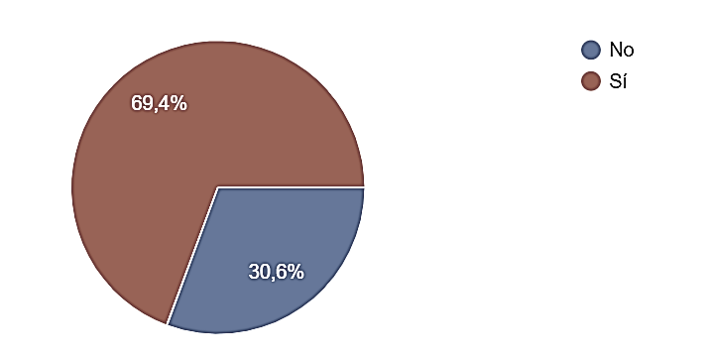
Resultados
1.6 Respuesta a la pregunta, Antes de trabajar como satélite en el sector de confección, ¿Laboraba en otra empresa?
Nota: Elaboración propia

Slide 21
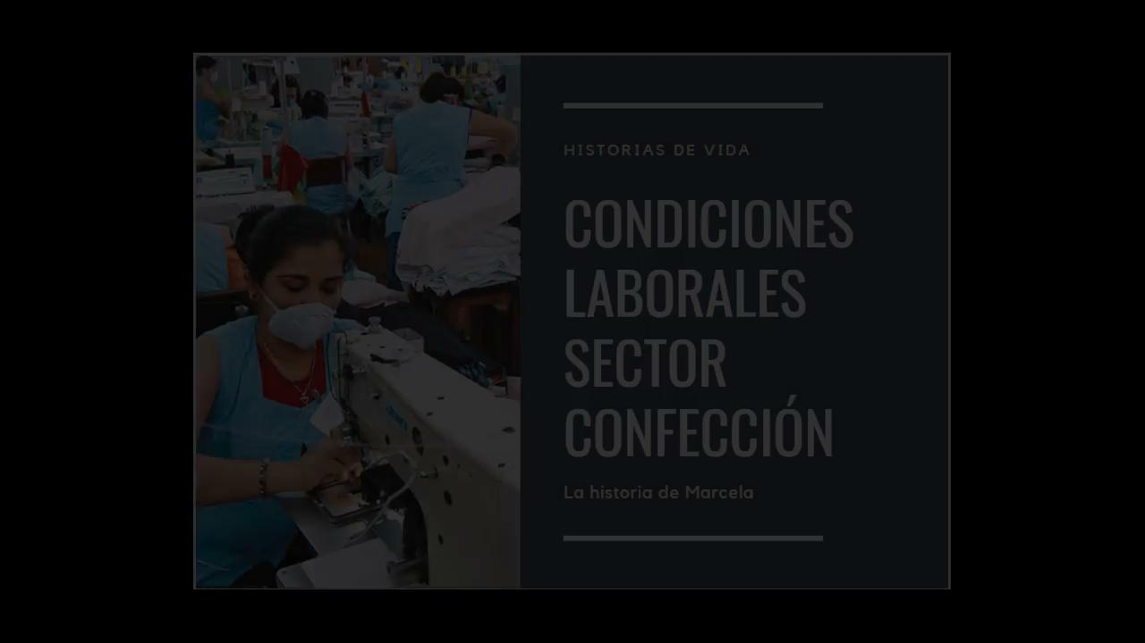

Resultados
Historia de vida Doña Marcela

Slide 22
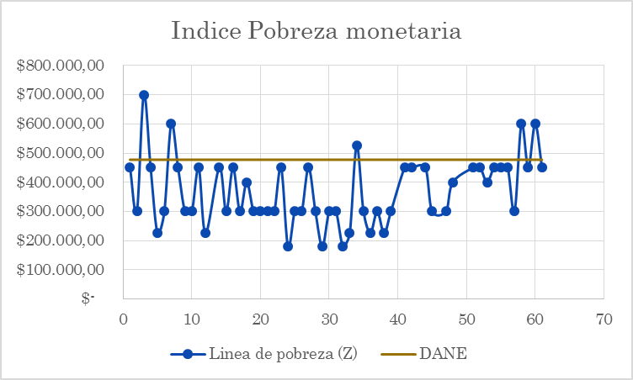
Resultados índice de pobreza
Nota: Elaboración propia, fuente: DANE, Encuestas.
Índice pobreza monetaria: 90.91%
Índice brecha de pobreza: 22.28%

Slide 23
Conclusiones
Se acepta la hipótesis
Se obtienen elementos cualitativos que respaldan la hipótesis planteada
Se evidencia mayor inestabilidad laboral y económica para la muestra
Disminución del ingreso real de las trabajadoras

Slide 24
Conclusiones
Se abre la puerta a nuevas y más profundas investigaciones sobre el mercado laboral de los satélites de confección con un enfoque de género.

Slide 25
Recomendaciones
Políticas públicas
Garantizar los derechos laborales de estas mujeres.
Agremiación consolidada
Estandarización de precios y procesos.

Slide 26
¡Gracias!

Slide 27
Referencias bibliográficas
Lora, E., Prada, S,. (2016) Técnicas de Medición Económica, Metodología y Aplicaciones en Colombia [en línea]. Quinta Edición. http://www.icesi. edu.co/medicion-economica-Colombia-Eduardo-Lora-Sergio-Prada[Consulta: 08/06/2022].
Bonet, M. A. R., & Moreno, A. S. (2004). La desigual participación de hombres y mujeres en la economía social: teorías explicativas. CIRIEC-España, revista de economía pública, social y cooperativa, (50), 77-103.
El Desarrollo Del Capital Humano En Las Mujeres. Una Necesidad Urgente! (2010, noviembre 17). Libros Kindle | Biblioteca Virtual. https://bibliotecavirtual123.wordpress.com/2010/11/17/el-desarrollo-del-capital-humano-en-las-mujeres-una-necesidad-urgente/
LA MUJER, ¿CAPITAL HUMANO? (s/f). Blogspot.com. Recuperado el 10 de junio de 2022, de https://economiahumana2.blogspot.com/2011/12/la-mujer-capital-humano.html

